Slide 1


Spark 기본사용법 및
자료형 익히기
김효관

Slide 2
Review (RDB를 활용한 데이터환경 구성 및 데이터 로딩)
1
빅 데이터 분석 플랫폼은 데이터를 빠르게 분석하여 적시에 정보를 제공한다.
2
Spark는 성능이 좋은 빅데이터 분석 플랫폼으로 처리속도가 빠르다
3
Spark 구조 내 Spark core에서 고속 인메모리 분산 처리가 수행된다.
4
Spark 활용법 데이터로딩 -> 정제 -> 분석 및 개발환경 설정

Slide 3







Review
분석 프로세스
데이터
데이터 수집
데이터 정제
데이터
분석/시각화
DB
데이터 분석 방법 및 데모

Slide 4
Review
분석 방법의 종류
데이터 분석
통계적 접근
(Statistics)
지도 학습
(Supervised Learning)
비지도 학습
(Unsupervised Learning)
A
B
C
D
통계방식 활용
회귀
(Regression)
분류
(Classification)
클러스터링
(Clustering)
Time-Series
Clustering using quantile
Moving average
Linear Regression
Decision Tree
Logistic Regression
베이지언 분류
SVM (Scalable Vector Machine)
K-means
Gaussian Mixture Model
답이 없는 상황에서
주어진 데이터를
가장 잘 설명하는 방법
통계 기법을 활용하여
문제를 풀어내는 방법
답과 연관데이터의 특성을 학습하여
미래에 특성만 활용하여 답을 유추하는 방법
데이터 분석 방법 및 데모

Slide 5
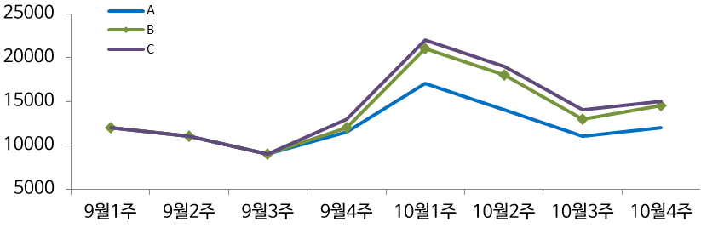
Review
[세부내용] - 통계함수 활용
A
A
제품
판매량
=
$평균판매량×(예$측주차 계절성 지수 / 최근 계절성 지수)
평균판매량은 최근 판매량 평균(단순/가중)으로 현재 시점에 몇 개정도 팔리는 척도임
계절성 지수는 최근 판매량 대비 예측 주차의 판매성과 비율임
(매주 수행)
판매량 수요예측 모델
( 1년 단위 수행 )
계절성 지수 산출 모델
제품 내
세부 아이템
이상치
정제
최근
판매지수
제품 별
판매 데이터
이동평균법 활용한
제품별 계절성 지수 산출
예측주차 계절성 반영
제품 단위 미래 수요량 예측
빅 데이터 분석 플랫폼 이해 및 개발환경 설정

Slide 6
Review
[세부내용] - 통계함수 활용
A
이동평균법을 활용한 계절성 지수 산출방법
주차 |  | 1 | 2 | 3 | 4 | 5 | 6 | 7 | 8 | 9 | … | 45 | 46 | 47 | 48 | 49 | 50 | 51 | 52
1 | 실제 판매량 | 513589 | 438251 | 420290 | 458431 | 482381 | 570412 | 620392 | 571781 | 569545 | … | 621592 | 644949 | 681873 | 1103665 | 835398 | 752613 | 863189 | 1197170
2 | 판매 추세량 | 500536 | 509442 | 516120 | - | - | - | - | - | 실제판매량에 대한 이동평균 (13) |  |  | - | - | - | - | - | 831470 | 866666
3 | 변동률 | 7818 | 7275 | 6858 | - | - | - | - | - | 판매추세량에 대한 표준편차 (5) |  |  | - | - | - | - | - | 36844 | 30520
4 | 정상 범위 | 508354 ~ 492718 | 516716 ~ 502167 | 522978 ~ 509262 | - | - | - | - | - | 상한: 판매추세량 + 변동률 하한: 판매추세량 – 변동률 |  |  | - | - | - | - | - | 868315 ~ 794626 | 897187 ~ 836146
5 | 정제된 판매량 | 508355 | 502167 | 509262 | - | 실제판매량 > 상한가 → 상한가 실제판매량 < 하한가 → 하한가 실제판맬량 |  |  |  |  |  |  |  |  |  |  | - | 868315 | 836146
6 | 스무딩 처리 | 506955 | 508139 | 509330 | - | 이동평균 (3) |  |  |  |  |  |  |  |  |  |  | - | 811030 | 830280
7 | 계절성지수 | 1.013/ 1.003 | 0.86/ 0.99 | 0.83/ 1 | - | 계절성 지수 = 실제 판매량 / 스무딩 처리 계절성 지수 = 정제된 판매량 / 스무딩 처리 |  |  |  |  |  |  |  |  |  |  | - | 1.45/ 1.07 | 0.98/ 1.007
빅 데이터 분석 플랫폼 이해 및 개발환경 설정

Slide 7
Review
[세부내용] - 통계함수 활용
A
계절성 지수 산출로직
11페이지
빅 데이터 분석 플랫폼 이해 및 개발환경 설정

Slide 8
Review
아이템 예측은???
모델은 수명주기는 1년 이내 또는 2년이다.. 계절성은 모델을 대표하는 상위 레벨로 측정한후 모델에 입히는
가장 기본적이지만 중요한 예측방법이다.
전체
IT 집합군
FINANCE 집합군
세탁기 집합군
모바일 상품군
태블릿 상품군
대출 상품군
적금 상품군
건조기 상품군
드럼 상품군
A,B,C,D 모델
A,B,C,D 모델
A,B,C,D 모델
A,B,C,D 모델
A,B,C,D 모델
A,B,C,D 모델
빅 데이터 분석 플랫폼 이해 및 개발환경 설정

Slide 9
Review
pom.xml 구조
http://mvnrepository.com/
MAVEN은 모든 오픈소스라이브러리에 대한 중앙 Repository(저장소)를 가지고 있다
<dependencies>
<plugins>
<dependency>
외부라이브러리 #1
<dependency>
<dependency>
외부라이브러리 #2
<dependency>
<plugin>
외부플러그인 #1
</plugin >
< plugin >
외부플러그인 #1
< /plugin >
</dependencies>
</plugins>
빅 데이터 분석 플랫폼 이해 및 개발환경 설정

Slide 10
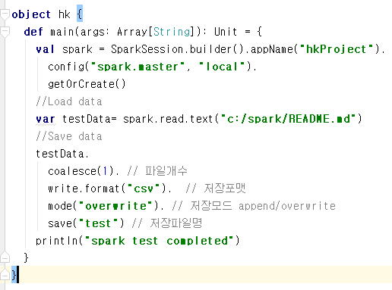
Review
코드 실행 후
Workspace내에 test폴더 내에 결과파일 생성 확인
테스트
import org.apache.spark.sql.SparkSession
object hk {
def main(args: Array[String]): Unit = {
val spark = SparkSession.builder().appName("hkProject").
config("spark.master", "local").
getOrCreate()
//Load data
var testData= spark.read.text("c:/spark/README.md")
//Save data
testData.
coalesce(1). // 파일개수
write.format("csv"). // 저장포맷
mode("overwrite"). // 저장모드 append/overwrite
save("test") // 저장파일명
println("spark test completed")
}
}
빅 데이터 분석 플랫폼 이해 및 개발환경 설정

Slide 11
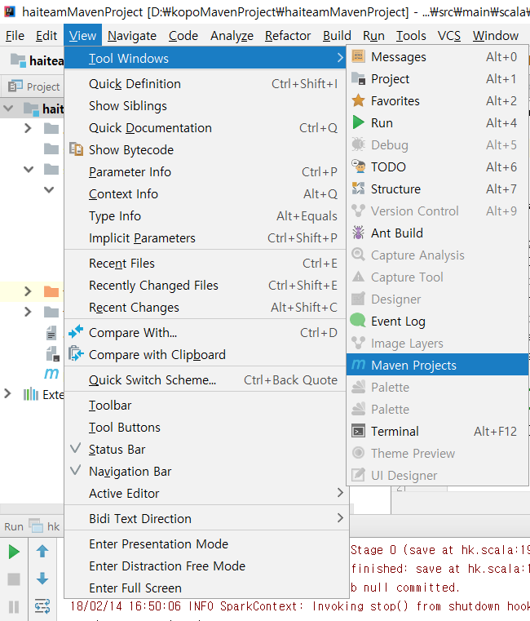
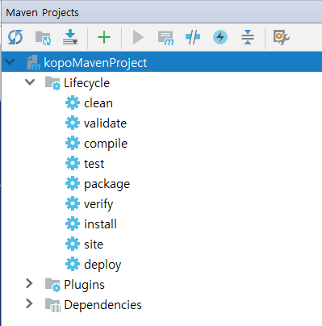
Review
실행가능한 파일 생성하기
1
2
3
빅 데이터 분석 플랫폼 이해 및 개발환경 설정

Slide 12
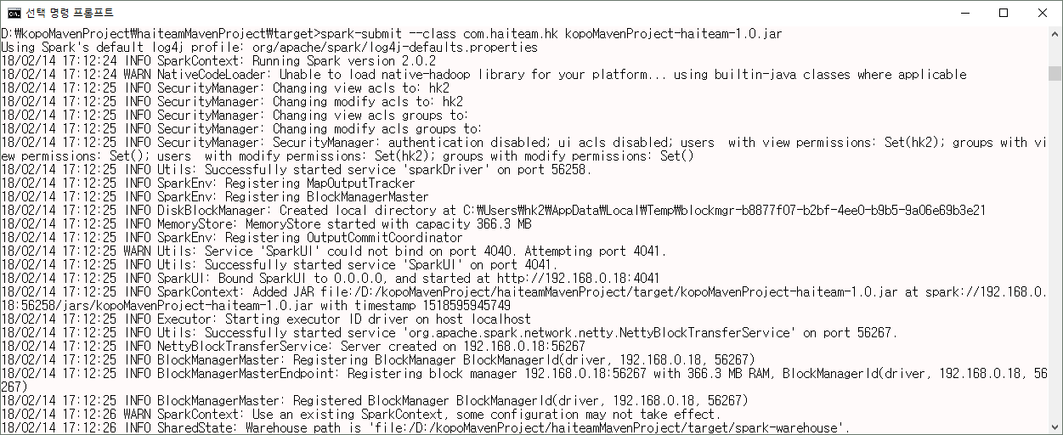
Review
실행 후 결과 확인하기
spark-submit --class com.kopo.testModule kopoMavenProject-haiteam-1.0.jar
spark-submit --class com.haiteam.hk kopoMavenProject-haiteam-1.0.jar
Jar 파일명
그룹ID 내 실제 생성한 오브젝트
빅 데이터 분석 플랫폼 이해 및 개발환경 설정

Slide 13
기억합시다
1
데이터 분석방법 (통계방식, 머신러닝(지도/비지도))
2
예측모델의 이해
3
개발환경의 이해 (Interactive Spark, 코드관리용 IntelliJ)
4
JAR파일 생성 및 실행방법
빅 데이터 분석 플랫폼 이해 및 개발환경 설정

Slide 14


교육목표: Spark 개발환경 활용능력을 키우고 자료형을 익힌다.
CONTENTS
CONTENTS
1
코드형상관리 설정
2
Spark 코드 테스트
3
Scala 자료형
4
Spark 자료형
5
핵심정리 및 Q&A

Slide 15
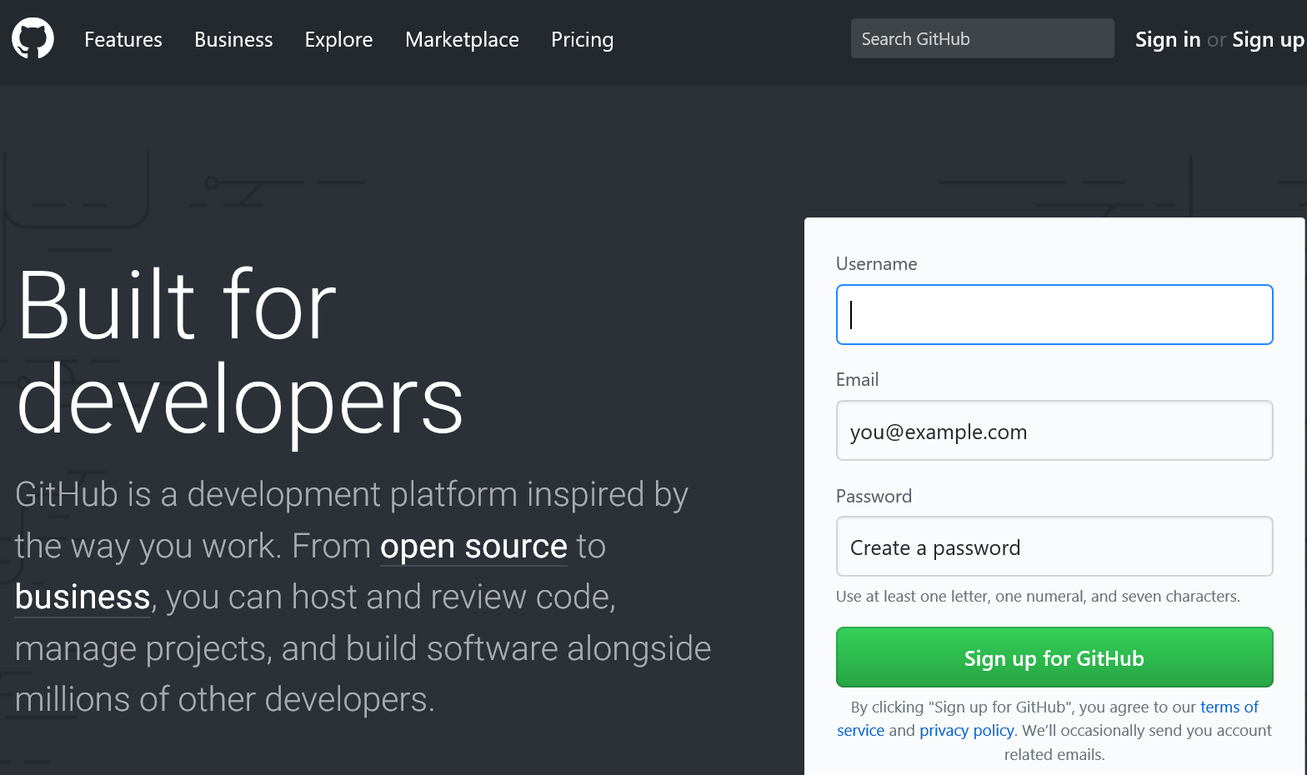
1. 코드 형상관리 설정
코드를 특정 공간에 저장함으로 써 재사용 및 체계적 관리 가능함
코드관리 계정 생성
http://github.com

Slide 16
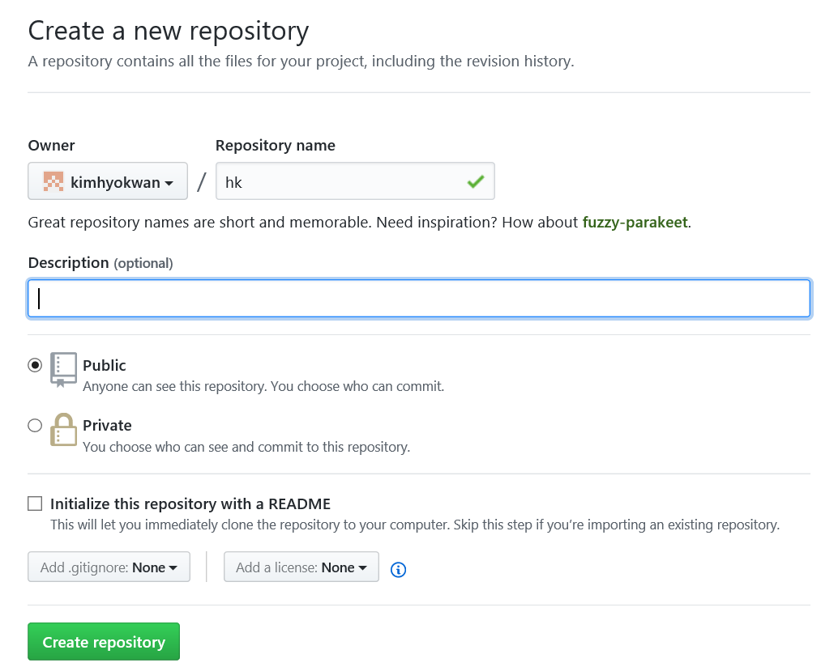
1. 코드 형상관리 설정
코드를 특정 공간에 저장함으로 써 재사용 및 체계적 관리 가능함
저장공간 이름 생성
http://github.com

Slide 17
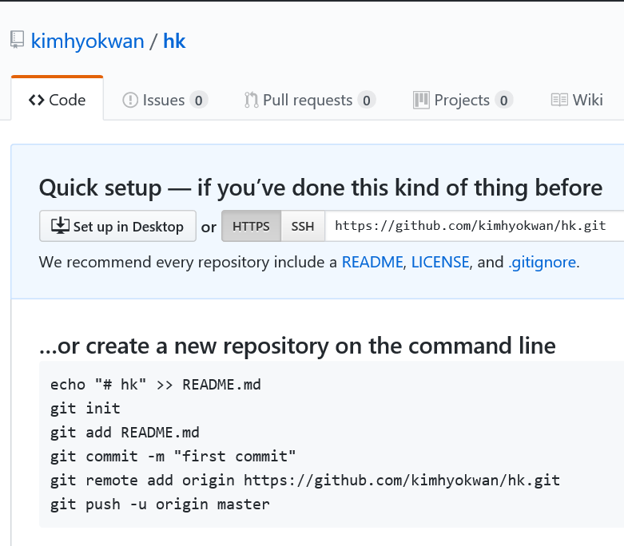
1. 코드 형상관리 설정
코드를 특정 공간에 저장함으로 써 재사용 및 체계적 관리 가능함
저장소 링크 주소 기억
http://github.com

Slide 18
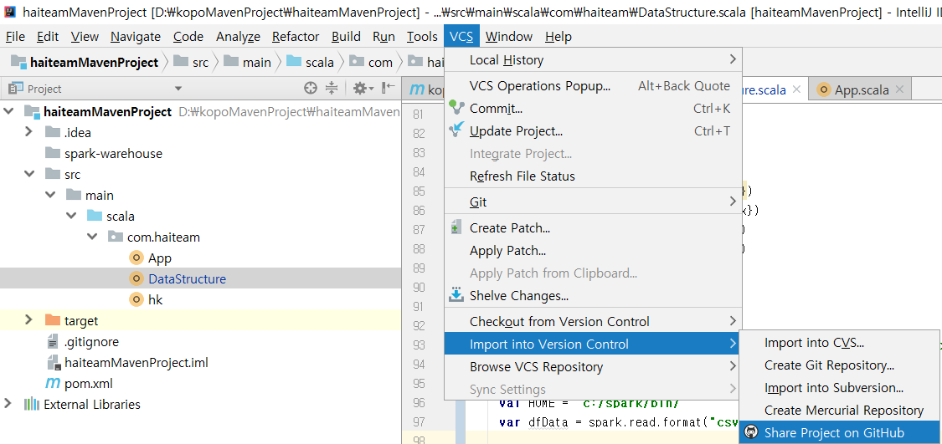
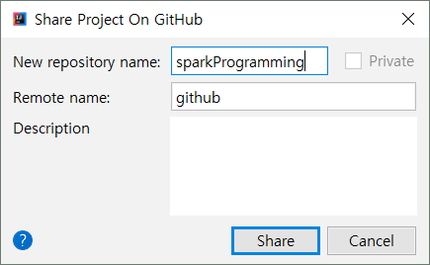
1. 코드 형상관리 설정
GitHub 연결 (GitHub 코드 다운로드)
코드관리 저장소 선택
연결

Slide 19
2. 스파크(Scala) 코드 테스트
scala를 활용하는 이유
1
성능 유리
R, Python 실행 시 코드와 데이터를 변환해야함
2
최신 기능 활용 가능
머신러닝 등 최신 라이브러리 Scala 선 개발 타 언어 후 지원
3
스파크의 철학 이해
스파크와 동일한 코드스타일(철학)을 이해할 수 있다.
Spark 자체는 scala 언어로 개발되었다.
Spark의 철학 및 Spark의 api를 가장 빠르게 실행이 가능하다.

Slide 20



2. 스파크(Scala) 코드 테스트
개발 프로세스 변화
요구사항 정의
R / Python 개발
Spark 개발
개발코드 검증
검증된 코드 Spark변환
시스템 적용
유지보수 (코드관리 2세트)

Slide 21
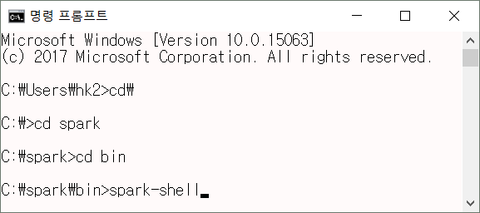
2. 스파크(Scala) 코드 테스트
Spark-shell 활용
1
줄 단위의 순차적인 실행 가능한 Interactive 환경 제공
실행

Slide 22
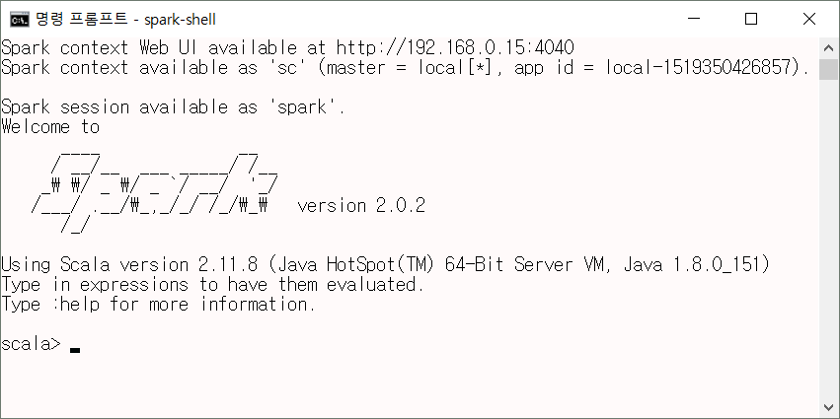
2. 스파크(Scala) 코드 테스트
Spark-shell 활용
1
줄 단위의 순차적인 실행 가능한 Interactive 환경 제공
Interactive 개발환경 실행완료

Slide 23
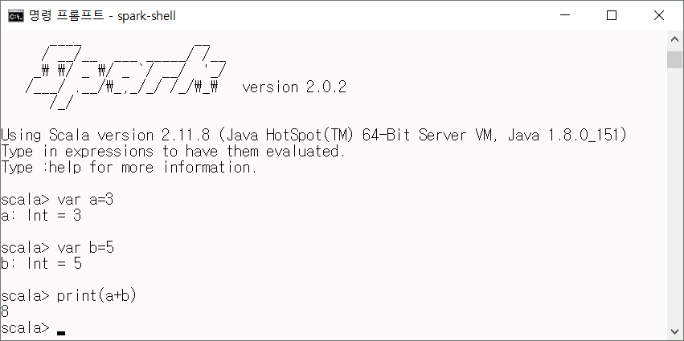
2. 스파크(Scala) 코드 테스트
Spark-shell 활용
1
줄 단위의 순차적인 실행 가능한 Interactive 환경 제공

Slide 24
2. 스파크(Scala) 코드 테스트
Spark 기본키
모드 | 명령어 | 설명
Spark-shell (Interactive mode) | :help | 제공하는 명령어 목혹 시연
 | :history | 현재 사용했던 변수목록 시연
 | 변수명.[탭] | 사용할 수 있는 명령어 목록 시연
 | ctrl + D | 종료
참고문서

Slide 25
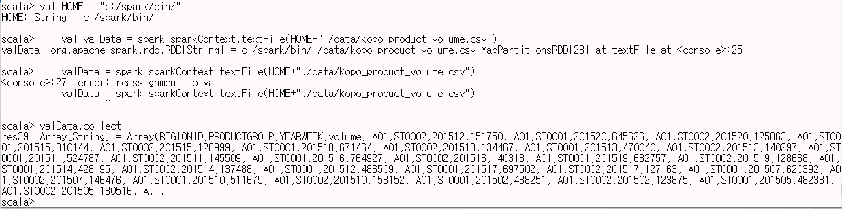
2. 스파크(Scala) 코드 테스트
변수선언
변수 선언 시 val 또는 var로 선언해야 한다.
val
한번 정해지면 변경할 수 없다
보통 메인데이터, 상수값 지정시 활용
var
같은 자료형의 다른 값으로 변경할 수 있다.
보통 시뮬레이션 변수 또는 일반 변수로 활용

Slide 26
흥미를 잃지 않는다면 못할것은 아무것도 없다.
-데이비드 포스터 윌리스

Slide 27
3. Scala 자료형
자료형이 어떤 건가요?
프로그래밍을 할 때 쓰이는
숫자, 문자열 등 모든 자료형태
1
수(Number)
2
문자열 (String)
3
리스트 (List)
4
배열 (Array)

Slide 28
3. Scala 자료형
1. 수(Number)
숫자 형태로 이루어진 자료형
Example
항목 | 숫자 예시 | 코드 예시 | 설명 | 비고
정수 | 123, -345, 0 | var intValue=10 | 양/음의정수, 0 | 사용빈도 높음
실수 | 1234.45, -1234.5 | var doubleValue = 10.0 var doubleValue = 10d | 소수점이 포함된 숫자
* type 확인은 바로 결과 값과 함꼐 시연되며, 따로 확인을 위해서는 {변수}.getClass로 확인 가능합니다.

Slide 29
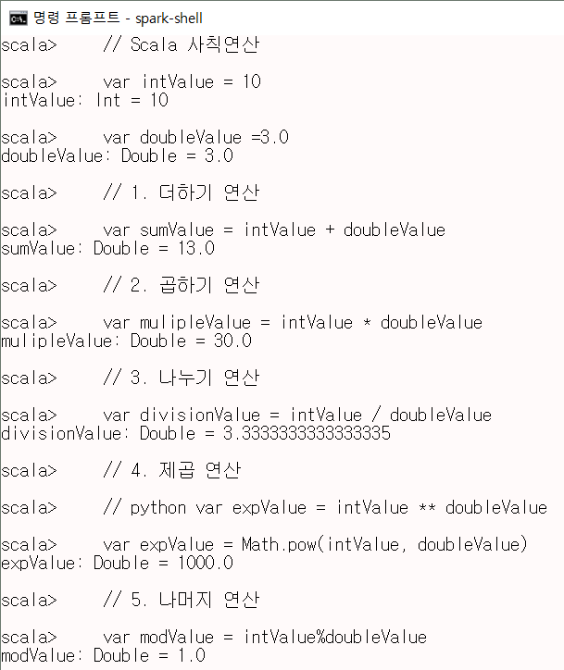
3. Scala 자료형
1. 수(Number)
숫자형을 활용한 사칙연산
Example
// Scala 사칙연산
var intValue = 10
var doubleValue =3.0
// 1. 더하기 연산
var sumValue = intValue + doubleValue
// 2. 곱하기 연산
var mulipleValue = intValue * doubleValue
// 3. 나누기 연산
var divisionValue = intValue / doubleValue
// 4. 제곱 연산
// python var expValue = intValue ** doubleValue
var expValue = Math.pow(intValue, doubleValue)
// 5. 나머지 연산
var modValue = intValue%doubleValue
mod 연산은
패턴을 찾는데 활용됨
Practice:
time = 현재시간.분
day = 현재일자
활용하여 사칙연산을 실습해보세요
(*결과의 타입을 확인하면서…)

Slide 30
라이브러리를 활용하여
현재 시간, 분을 각각 currHour, currMin 변수에 담고
산술연산을 하세요.
Notes:
hour

Slide 31
Practice : 다음 수(a,b,c)를 소수점 2자리로 반올림하세요
(*심화: if문을 응용해서 3개의 수가 100이 되게 하세요)
15.125222
15.147218
69.72756
hint: [반올림]숫자.round, [버림]숫자.floor, [올림]숫자.ceil

Slide 32
3. Scala 자료형
2. 문자열(String)
문자, 단어 등으로 구성된 문자들의 집합
Example
생성방법 | 결과 예시 | 코드 예시 | 비고
큰 따옴표로 활용 | This is 'String' value | var stringValue = "This is 'String' value"
무조건 큰 따옴표로 정의해야함.

Slide 33
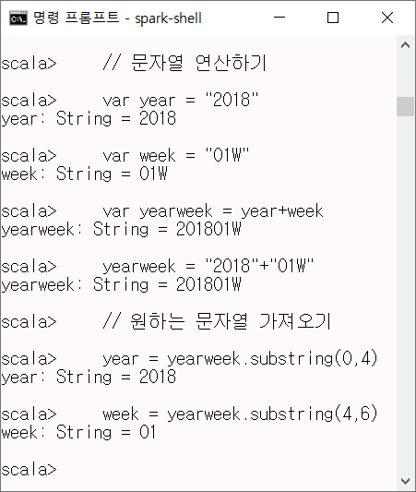
3. Scala 자료형
2. 문자열(String)
문자열 연산하기
Example
// 문자열 연산하기
var year = "2018"
var week = "01W"
var yearweek = year+week
yearweek = "2018"+"01W"
// 원하는 문자열 가져오기
year = yearweek.substring(0,4)
week = yearweek.substring(4,6)

Slide 34
Practice : “SEC 20180212 250”
선언 후 stock_name, date, value 변수에
각각 담으세요.

Slide 35
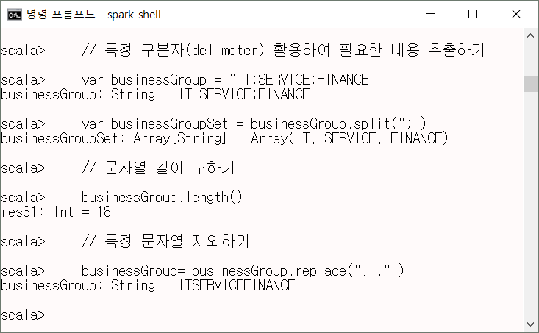
3. Scala 자료형
2. 문자열(String)
문자열 관련 함수
Example
// 특정 구분자(delimeter) 활용하여 필요한 내용 추출하기
var businessGroup = "IT;SERVICE;FINANCE"
var businessGroupSet = businessGroup.split(";")
// 문자열 길이 구하기
businessGroup.length()
// 특정 문자열 제외하기
businessGroup= businessGroup.replace(";","")
Practice:
“SEC,201702,3000,10,Y”
를 콤마로 구분하여 Split 함수활용하기

Slide 36
Practice : “SEC,201702,3000,10,Y”
를 콤마로 구분하여 각각 변수에 담기 (Split 함수활용하기)

Slide 37
3. Scala 자료형
2. 문자열(String) + 타입변환
문자열 관련 함수
Example
// 숫자 → 문자열
var num = 10
var stringNum = 10.toString
// 문자 → 숫자
var toNum = stringNum.toDouble
Practice:
“SEC,201702,3000,10,Y”
를 콤마로 구분하여 Split 함수활용하기

Slide 38
Practice : 문자열 변수 “2015W15”에서 1주를 뺀 값
201514값을 구하세요
(단, w값은 다른값으로 변할 수 있는점을 유의)

Slide 39
3. Scala 자료형
3. 리스트(List)
특정 집합 모음을 표현할 수 있는 자료형 (1,2,3,’student’)
Example
생성방법 | 결과 예시 | 코드 예시
빈 리스트 생성 | empty | var emptyList = List.empty
가격 집합 리스트 생성 | [120,130,150,200,170] | var priceList = List(8000,9000,2000,11000)
타입 리스트 생성 | List[타입] | var emptyList = List.empty[String]

Slide 40
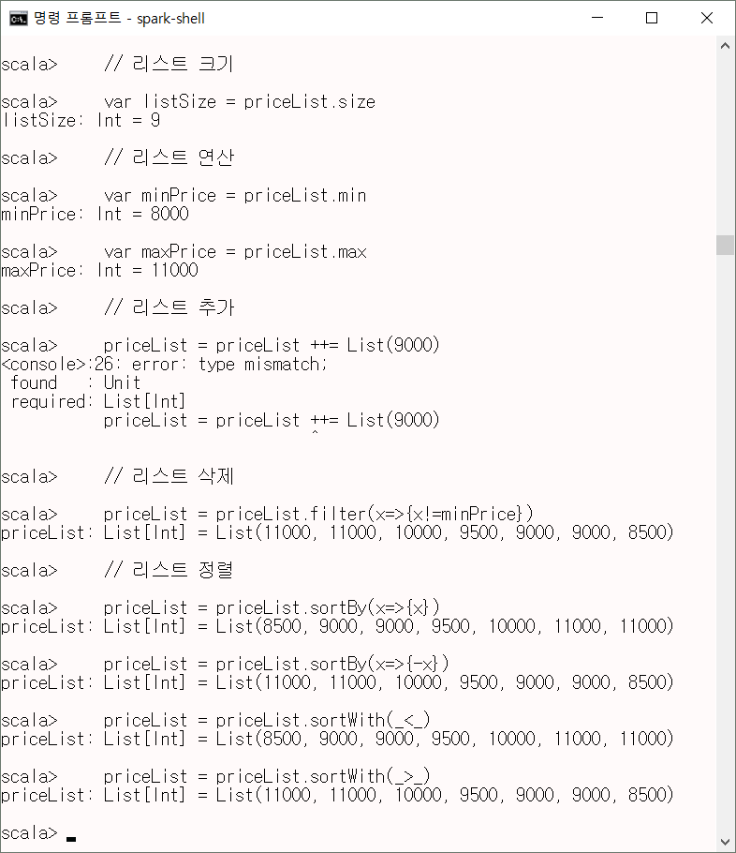
3. Scala 자료형
3. 리스트(List)
리스트 연산하기
Example
// 리스트 크기
var listSize = priceList.size
// 리스트 연산
var minPrice = priceList.min
var maxPrice = priceList.max
// 리스트 추가
priceList ++= List(9000)
// 리스트 삭제
priceList = priceList.filter(x=>{x!=minPrice})
// 리스트 정렬
priceList = priceList.sortBy(x=>{x})
priceList = priceList.sortBy(x=>{-x})
priceList = priceList.sortWith(_<_) //오름차순
priceList = priceList.sortWith(_>_) //내림차순
Practice:
자신만의 리스트를 생성한 후
이것저것 테스트 해보세요~

Slide 41
3. Scala 자료형
3. 리스트(List)
var aList = List(1111,222,333,444)
aList.filter(x=>{ [조건식] })

Slide 42
Practice : 8000, 9000, 10000, 2000 숫자 리스트를 생성후
평균을 구하세요

Slide 43
3. Scala 자료형
4. 배열(Array), 단 리스트는 불변, array는 업데이트 가능 업데이트함수 존재
특정 집합 모음을 표현할 수 있는 자료형 (1,2,3,’student’)
Example
생성방법 | 결과 예시 | 코드 예시
빈 리스트 생성 | empty | var emptyArray = Array.empty
가격 집합 리스트 생성 | [120,130,150,200,170] | var priceArray = Array(8000,9000,2000,11000)
타입 배열 생성 | Array[타입] | var emptyArray = Array.empty[String]

Slide 44
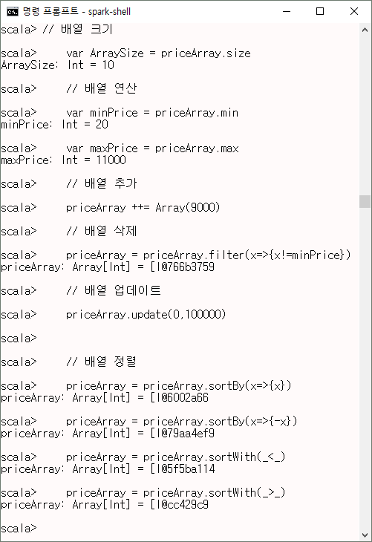
3. Scala 자료형
4. 배열 (Array)
배열 연산하기
Example
// 배열 (가격정보 집합)
var emptyArray = Array.empty
var priceArray = Array(8000,9000,11000,10000,8500,1200,8000,9000,9500,11000)
// 배열 크기
var ArraySize = priceArray.size
// 배열 연산
var minPrice = priceArray.min
var maxPrice = priceArray.max
// 배열 추가
priceArray ++= Array(9000)
// 배열 삭제
priceArray = priceArray.filter(x=>{x!=minPrice})
// 배열 업데이트
priceArray = priceArray.update(0,100000)
// 배열 정렬
priceArray = priceArray.sortBy(x=>{x}) //오름차순
priceArray = priceArray.sortBy(x=>{-x}) //내림차순
Practice:
자신만의 배열을 생성한 후
이것저것 테스트 해보세요~
priceArray(0) = 20 으로 업데이트
가능함

Slide 45
Practice : 100,200,300,400,500,600,700
배열 생성 후 sliding 함수를 활용하여
(100,200,300), (200,300,400), (300,400,500),로 분리해 보세요

Slide 46
4. Spark 자료형
Spark 자료구조
Dataframe → 관계형 데이터베이스의 테이블과 같은개념
yearweek | product_no | volume | event_no | age
201701 | ST0001 | 9,000 | EV0001 | 2
201702 | ST0001 | 10,000 | EV0002 | 2
201703 | ST0001 | 15,000 | EV0003 | 3
201704 | ST0001 | 18,000 | - | 3
Dataframe
yearweek | product_no | volume | event_no | age
201701 | ST0001 | 9,000 | EV0001 | 2
201702 | ST0001 | 10,000 | EV0002 | 2
201703 | ST0001 | 15,000 | EV0003 | 3
201704 | ST0001 | 18,000 | - | 3
RDD → 분산되어 있는 변경 불가능한 객체모음
week, product_no, price, event_no, age
201701,st0001, 9000,ev0001,2
201702,st0001,10000,ev0002,2
RDD
* RDD: Resilient Distributed Dataset)

Slide 47
4. Spark 자료형
1. Dataframe
column들로 조직된 분산된 데이터 모음 (관계형 데이터베이스 개념)
Spark SQL을 활용하여 sql도 활용가능함
yearweek | product_no | volume | event_no | age
201701 | ST0001 | 9,000 | EV0001 | 2
201702 | ST0001 | 10,000 | EV0002 | 2
201703 | ST0001 | 15,000 | EV0003 | 3
201704 | ST0001 | 18,000 | - | 3

Slide 48
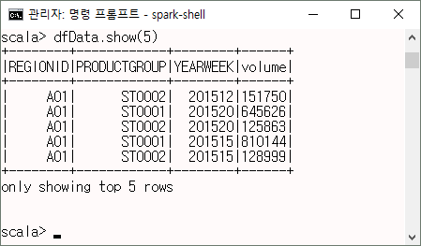
4. Spark 자료형
1. Dataframe
Example
/////////////////////////// 데이터 파일 로딩 ////////////////////////////////////
// 데이터프레임 읽기
val HOME = "c:/spark/bin/"
var dfData = spark.read.format("csv").option("header", "true").load(HOME+"./data/kopo_product_volume.csv")

Slide 49
Practice :
a,b,c
1,2,3
4,5,6
txt 생성 후 dataframe으로 변환하세요

Slide 50
4. Spark 자료형
2. RDD
스파크에서 사용하는 기본적인 추상개념
여러 노드에 분산할 수 있는 객체들의 컬렉션
탄력적 분산 데이터셋(RDD)
RDD는 클러스터의 여러 노드에 파티션으로 나뉘어 분산되며,
각 파티션은 RDD의 전체 데이터 중 일부를 담는다.
* 파티션: 스파크에서 병렬처리되는 단위
var yearweekRdd = sc.parallelize(Array(201801,
201802,
201803,
201804))
Partition #1
Partition #2
Partition #3
객체 #1
객체 #1
객체 #1
var loadRdd = sc.
textFile(“./data/kopo_product_volume.csv")
객체 #2
객체 #2
객체 #2
객체 #3
객체 #3
객체 #3
파일이름 대신 폴더이름 지정 시 모든 파일을 다 읽는다

Slide 51
4. Spark 자료형
2. RDD
SparkContext를 이용하여 외부 데이터 출처로부터 RDD를 생성하는 방법
기존에 존재하는 하나 이상의 RDD를 레코드 필터링, 집계, 조인하는등 가공하여 새로운 RDD를 생성하는 방법
yearweek | product_no | volume | event_no | age
201701 | ST0001 | 9,000 | EV0001 | 2
201702 | ST0001 | 10,000 | EV0002 | 2
201703 | ST0001 | 15,000 | EV0003 | 3
201704 | ST0001 | 18,000 | - | 3

Slide 52
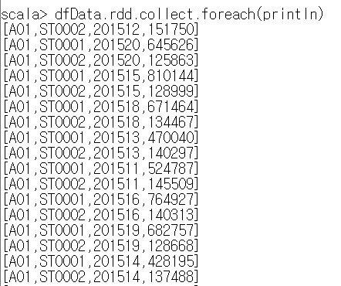
4. Spark 자료형
2. RDD
Example
/////////////////////////// 데이터프레임.rdd ////////////////////////////////////
// RDD
데이터프레임 .rdd

Slide 53
5. 핵심정리 및 Q&A
기억합시다
1
개발환경의 코드 관리 하는 방법을 익힌다.
2
Spark-shell을 통해 Interactive하게 분석하는 방법을 익힌다.
3
Spark에서 scala 언어가 가장 빠르고 scala 언어의 자료구조를 기억한다
4
Spark에서 분산처리 하기위한 RDD, Dataframe의 자료구조를 기억한다.

Slide 54




다음시간에는 기본문법 및
데이터 불러오는 방법을 진행하겠습니다.

